Slide 1
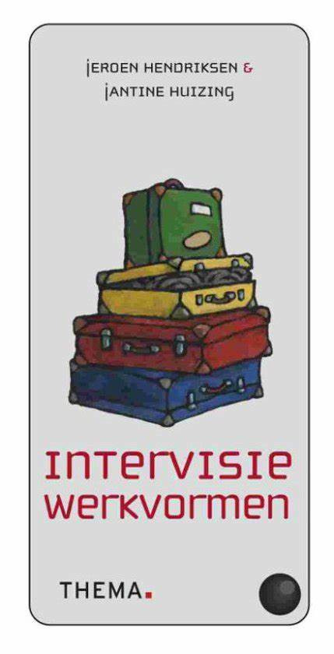
Workshop Intervisie
21-11-2023
Margret Peters SPOVenray
Wendy Wels SKPO
Boekentip:
Morgen doe ik het nog beter
Waaier: Intervisie werkvormen

Slide 2
Wat komt aan de orde:
Doel van deze bijeenkomst
Opwarmer
Het doel van werken met intervisiewerkvormen
Hoe ziet een intervisiebijeenkomst eruit?
Hoe ziet de rol van de gespreksleider eruit?
Werkvorm; met wie kan je een intervisie doen?
Deel met elkaar andere intervisie werkvormen, dan het basis intervisiemodel?
Evaluatie
Notes:
Margret
Sheet 2, 3, 5 minuten

Slide 3
Doel van deze bijeenkomst
Achtergrondinformatie geven over het kader van intervisie
Van en met elkaar leren door middel van uitwisseling
Notes:
Wendy

Slide 4
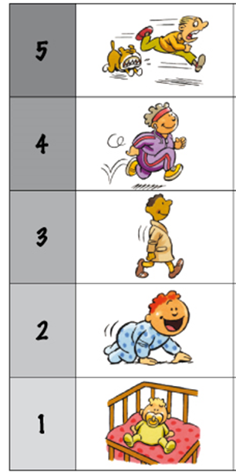
Opwarmer
Ga op de lijn staan in een schaal 0-5
Ik als deelnemer aan intervisie
Ik als gespreksleider
Notes:
Ik als deelnemer aan intervisie
Ik als gespreksleider van intervisie
0 niks ervaring
5 heb ik volledig in de vingers
5 minuten
Wendy

Slide 5
Het doel van werken met intervisiewerkvormen
Professionaliteit van een persoon te vergroten
Praktijkvragen van de professional staan centraal
De professional krijgt de kans om met anderen (gelijken) te reflecteren op zijn of haar eigen handelen of denken.
Notes:
Zicht krijgen op de eigen rol, het eigen gedrag en de eigen stijl van werken.
Verkrijgen van inzicht in opvattingen en overtuigingen die in het werk (vaak onbewust) een rol spelen.
Margret

Slide 6
Hoe ziet een intervisiebijeenkomst eruit?
Groepsgrootte, 6 tot 8 deelnemers
Duur gemiddeld 1 ½ uur
Opwarmer (in de goede stand komen)
Terugkijken (als je werkt met een vaste groep)
Inbreng generen (vooraf of ter plekke)
Intervisiemodel doorlopen
Evaluatie: Welke persoonlijke leeropbrengst is er voor iedereen (gespreksleider, de groep en jezelf)
Notes:
Margret

Slide 7
Voorbeeldvragen
Tijdens de fase van verkenning van de casuïsiek kan het helpend zijn om studenten of startende leerkrachten voorbeeld vragen te geven.
Ze hebben dan een "spiekbriefje" om een vraag te stellen als ze het zelf even niet meer weten.
Open vragen, die beginnen met Wat, waar, wie, waarom (wat maakt), waarmee, wanneer
Verhelderende vragen: Verdiepende vragen:
Waar speelt het zich af? Wat vond je van de situatie?
Wie spelen er mee? Wat maakte dat je deed zoals je het deed?
Wie zijn de spelers? Wat vond je van de rol van anderen?
Wat zijn hun taken? Hoe wilde je dat het ging?
Wat doen ze? Wat voelde je?
Wat gebeurt er? Wat is precies het probleem?
Wat doet de inbrenger? Wat zou je een volgende keer anders doen?
Wat doen de andere spelers? Hoe groot is het probleem voor je?
Hoe loopt het af?
Notes:
Margret

Slide 8
Hoe ziet de rol van de gespreksleider eruit?
Balans tussen procedure, inhoud, groep en individu
Hoe kom je bij het handelen van de leerkracht / stagiair zelf
Gespreksleider bewaakt de veiligheid in de groep (waken dat de inbrenger niet wordt beoordeeld)
Notes:
Valkuilen: in de waaier
Mijn ervaring intervisie Son, teveel op procedure
Bevragen op leerkracht handelen in de fase van verhelderende en verdiepende vragen en ook bij de fase van oplossingen
Na de opwarmer 10 minuten, dia 5, 6, 7
Wendy

Slide 9
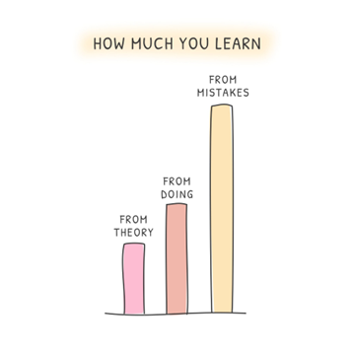
Wat levert intervisie op bij:
Studenten
Mentoren
Schoolopleiders
Welke werkvormen zijn passend bij welke doelgroep
Succeservaringen of mooiste mislukking
Uitwisselen
Notes:
Studenten: Leerjaar doorbrekend of juist bij elkaar
Stageschool doorbrekend of juist niet
20 minuten
Margret

Slide 10
Evaluatie
Popcorn, wat popt er in je op, wat neem je mee.
Mix en koppel, loop daarna rond en wissel uit.
Geeltje op de flap plakken
Notes:
5 minuten
Wendy

Slide 11
Uitslag van de evaluatie
Notes:
5 minuten
Wendy

